Slide 1

Kertész Ruben
Molnár Zsolt

Slide 2
Alkalmazott technológiák, munkafelosztás
Php
SQL
Javascript
HTML
CSS
Github

Slide 3
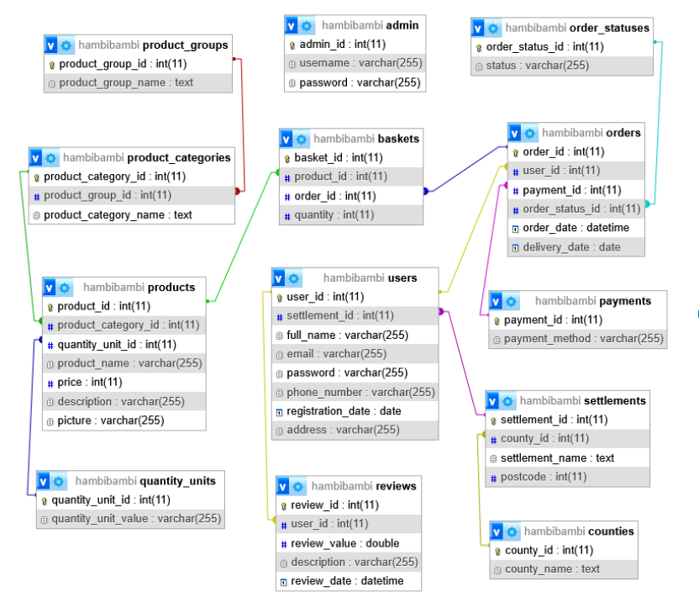

Slide 4
Szerepkörök
Weboldal
Regisztrált felhasználó
Látogató
Szerkesztői felület
Adminisztrátor

Slide 5
Weboldal
Regisztráció
Bejelentkezés / Kijelentkezés
Adatok módosítása
Rendelés
Kosár szerkesztése
Értékelés

Slide 6
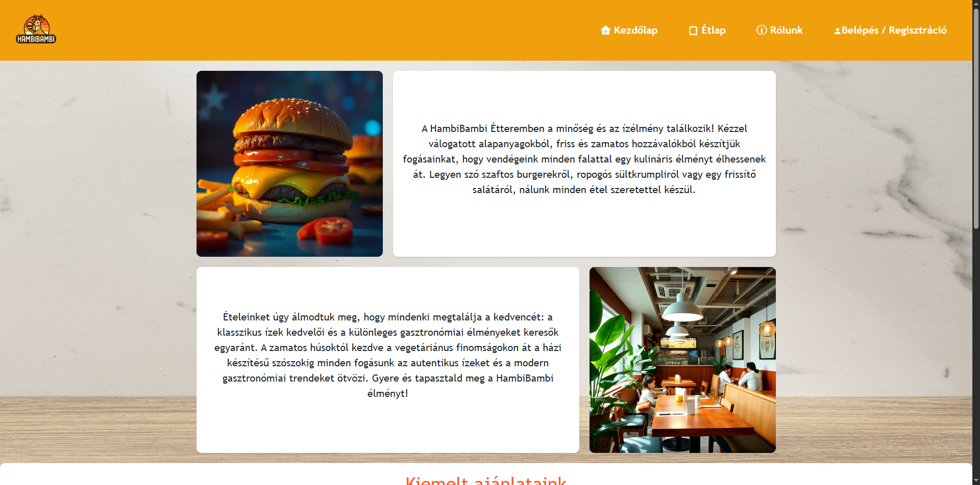
Főoldal
Navigálás
Kiemelt ajánlatok

Slide 7
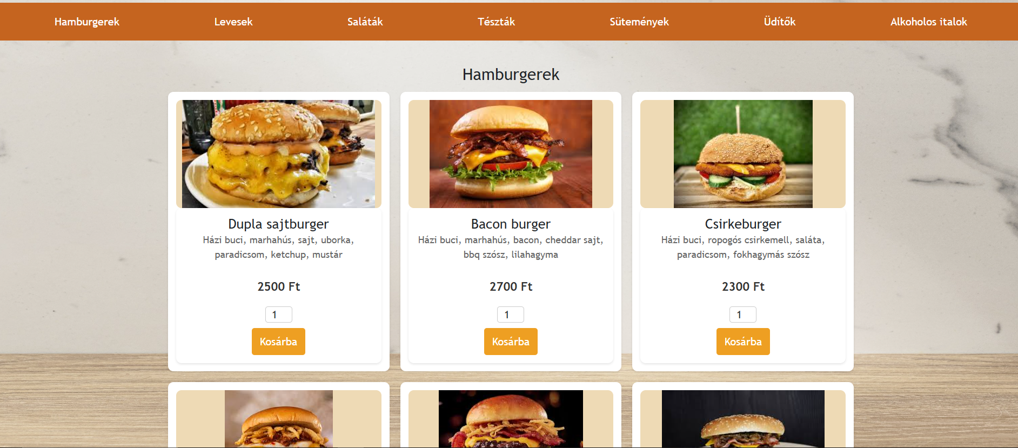
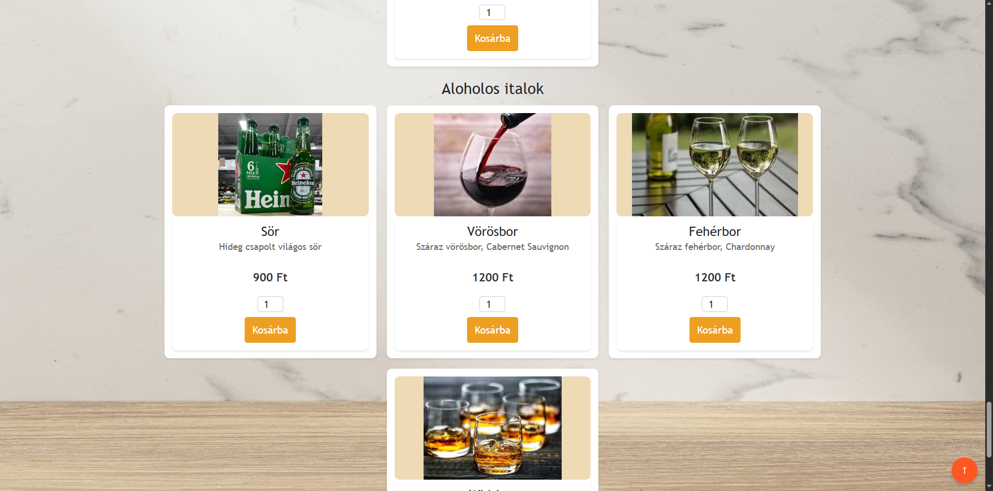
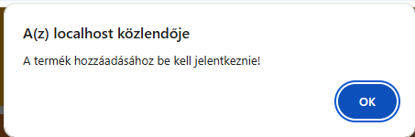
Étlap
Navigálás kategória alapján
Gyors felgörgetés
Kosárba helyezés

Slide 8
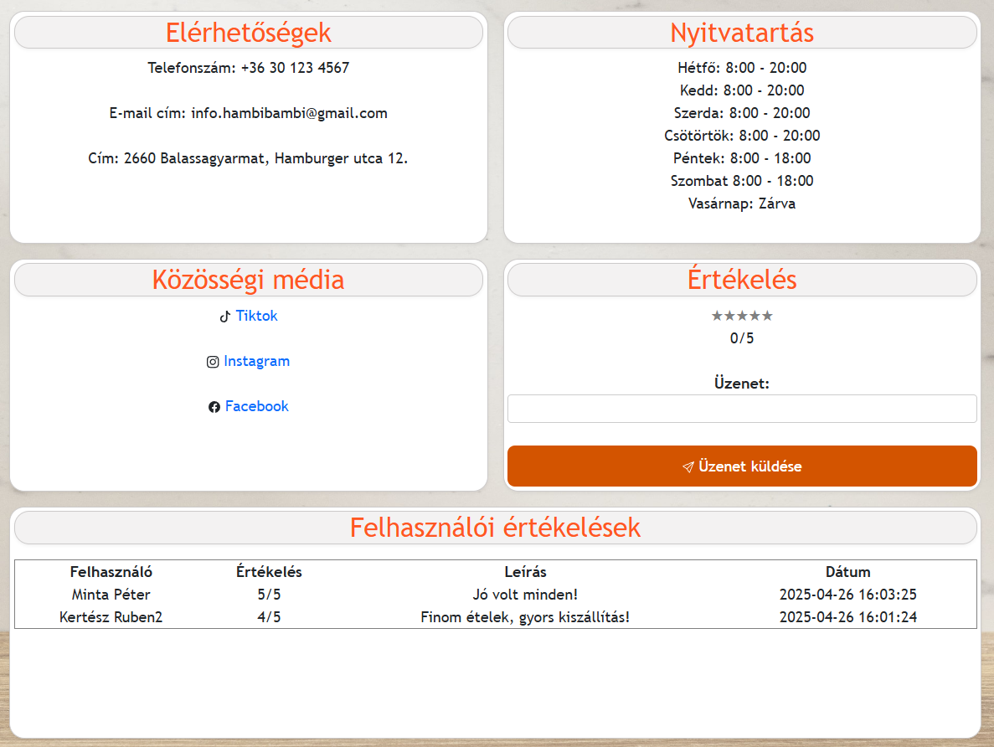
Rólunk
Navigálás kategória alapján
Gyors felgörgetés
Kosárba helyezés

Slide 9
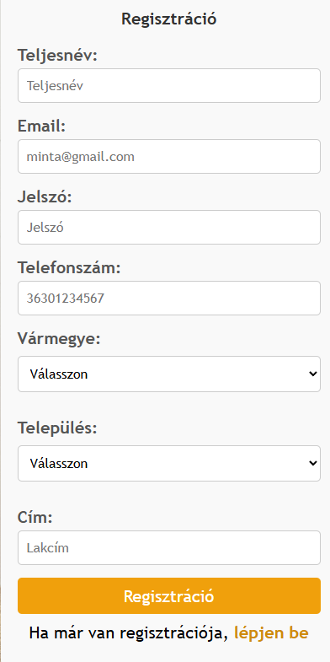
Regisztráció
Fontosabb adatok megadása
Település választás

Slide 10
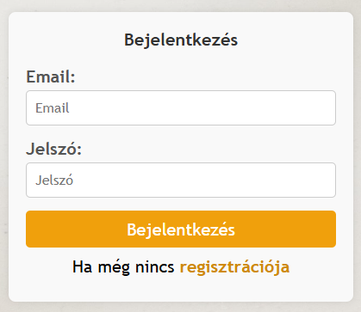
Bejelentkezés
Kosárba helyezés engedélyezése
Rendelés megkezdése
Értékelés írása

Slide 11
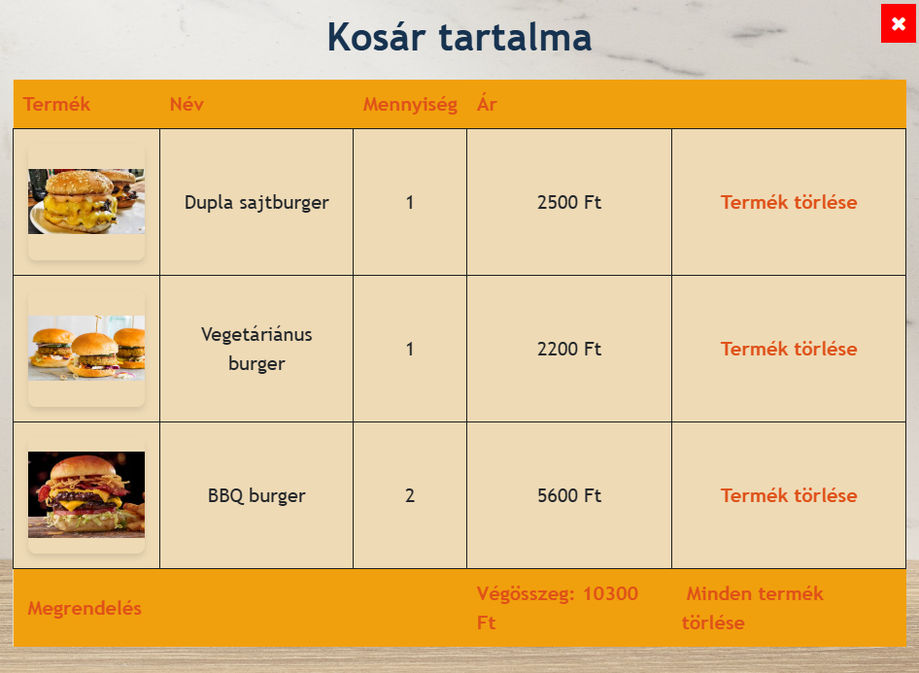

Kosár
Dinamikus használat
Valamennyi oldalról elérhető

Slide 12
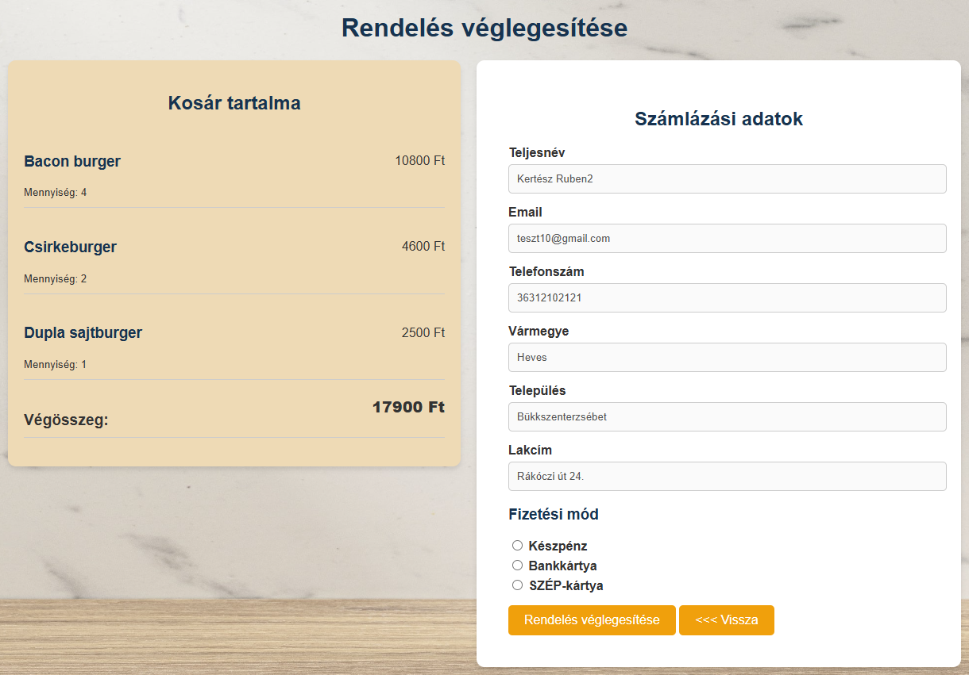
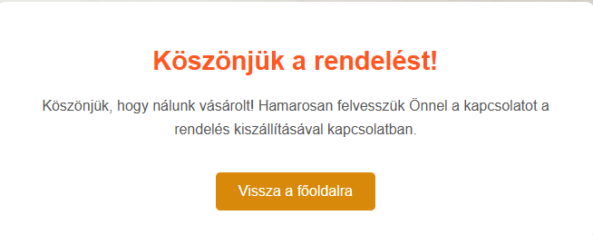
Rendelés
Az adatok bejelentkezett felhasználónál automatikusan kitöltésre kerülnek

Slide 13
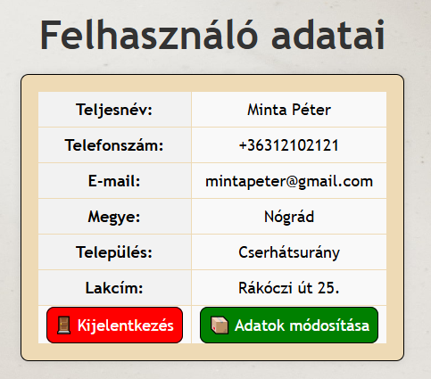
Profil
Adatok megtekintése
Adatok módosítása

Slide 14
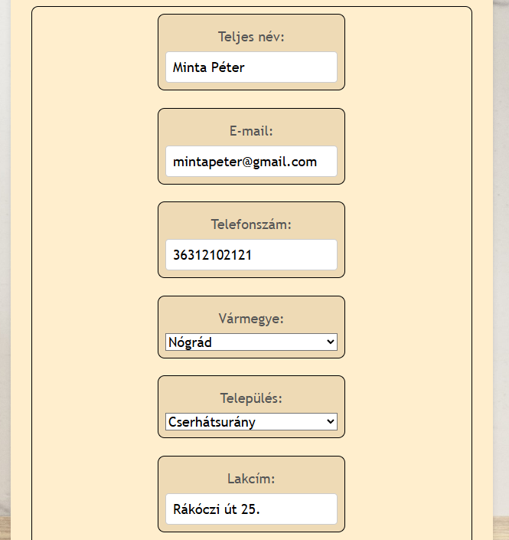
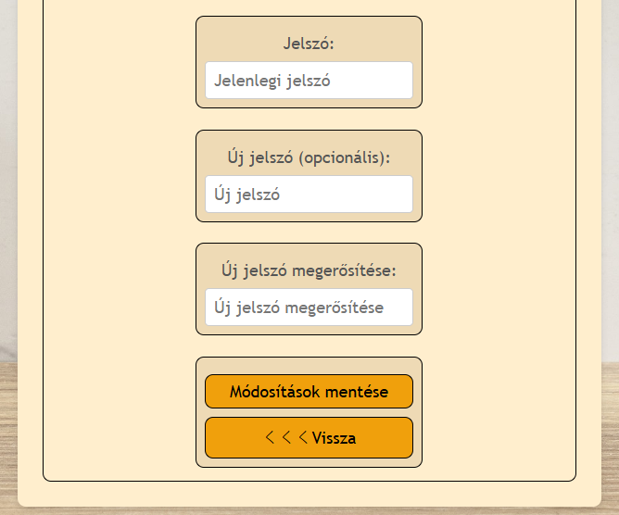
Profil módosítása
Adatok szerkesztése
Jelszó megerősítése

Slide 15
Reszponzivitás

Slide 16
Admin felület
Bejelentkezés
Kilépés
Adatok megtekintése
Adatok szerkesztése
Új Adat felvétele
Egyszerűen, gyorsan használható

Slide 17
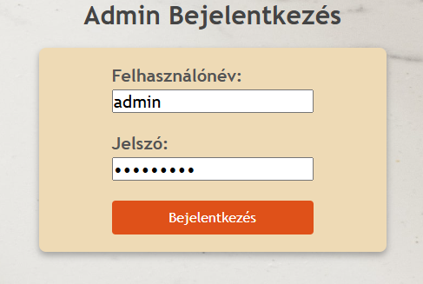
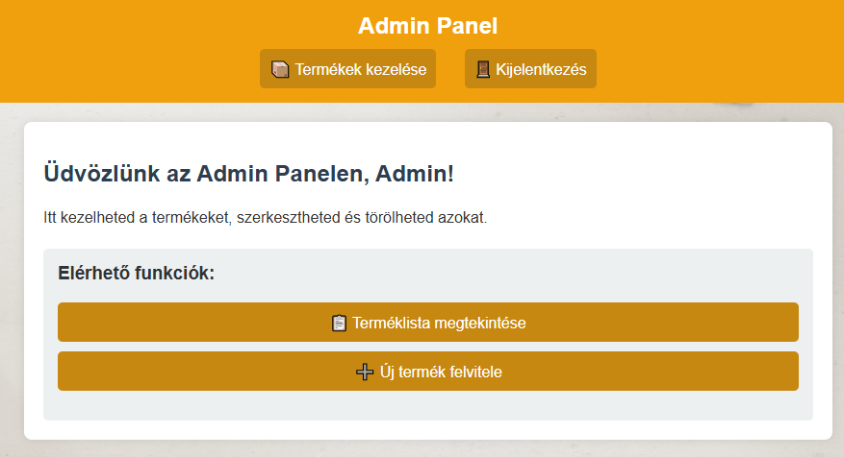
Használata

Slide 18
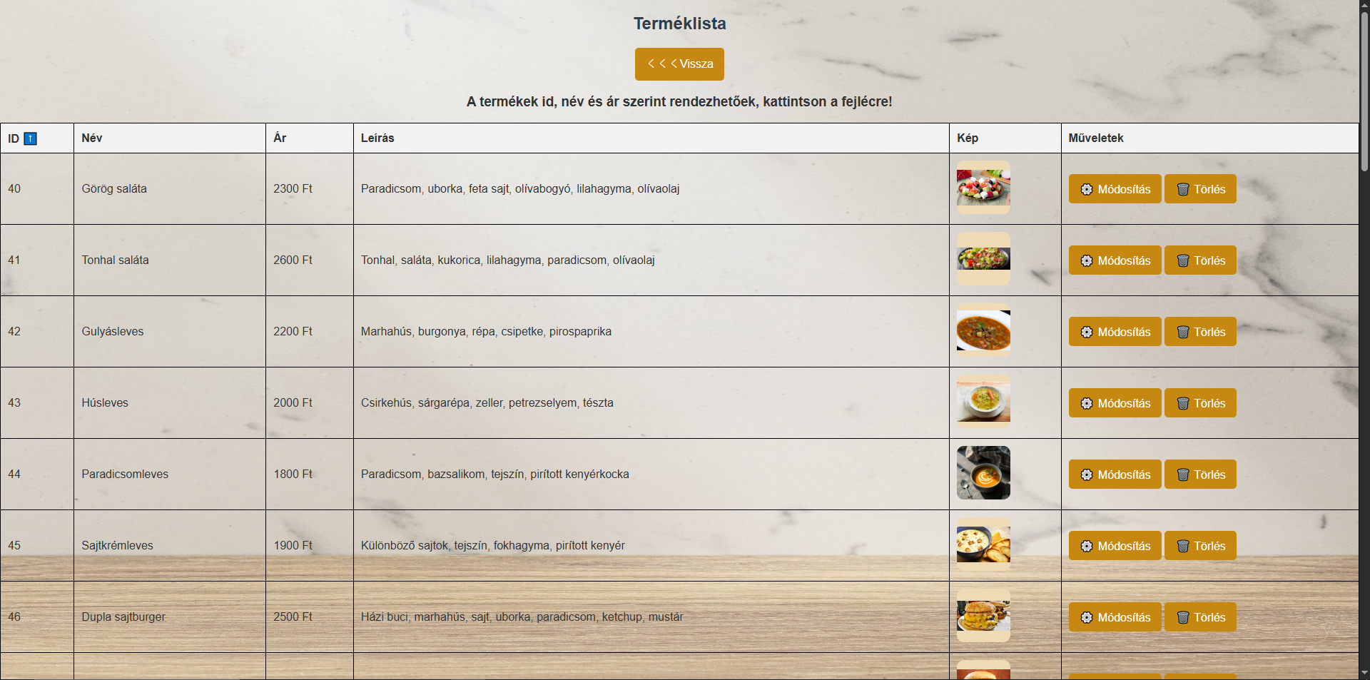
Adatok megtekintése
Az étterem termékei megtekinthetők, kezelhehők

Slide 19
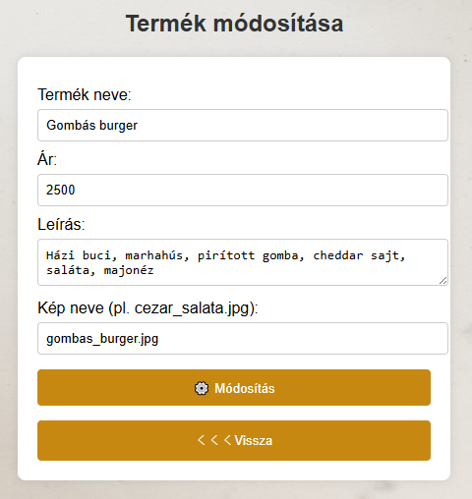
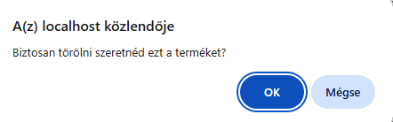
Termékek módosítása, törlése
Módosítás, Törlés

Slide 20
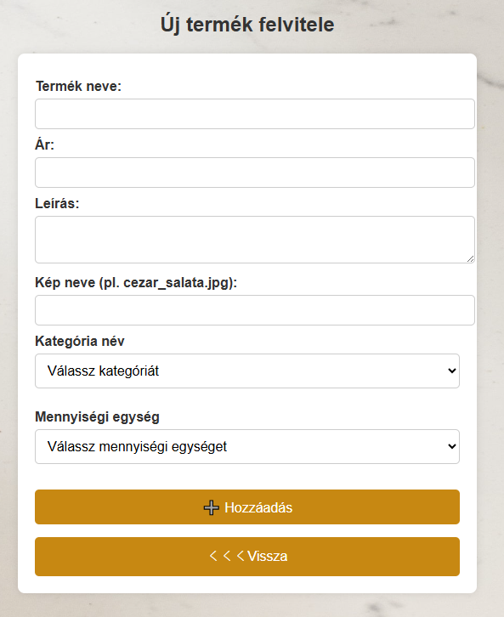
Új termék felvétele
Fontos adatok megadása
Kategória, mennyiségi egység kiválasztása

Slide 21
Továbbfejlesztési tervek
Nyelv választása
Rendelés visszaigazoló email
Sötét mód
Adatok szerkesztése a rendelésnél
Keresési funkció
Adatbázis szerveren történő működtetése
Karbantartás, optimalizálás, hibajavítás, tesztelés
Előző rendelések listája
Adatvédelem erősítése

Slide 22
Források
https://getbootstrap.com
https://stackoverflow.com
https://uiverse.io
https://fontawesome.com/
https://learn.microsoft.com/
https://www.w3schools.com
https://gencraft.com

Slide 23
Köszönjük a figyelmet!

